Slide 1
猜猜看，我們今天要去哪裡呢?
https://www.youtube.com/watch?v=DdyuFCs5OIo&ab_channel=MusicForStudying
https://www.youtube.com/watch?v=3teYsqS3mOM&ab_channel=%E7%99%BE%E9%87%8C%E7%A7%8B

Slide 2
草漯沙丘
教材編列：桃園市國民教育輔導團海洋議題小組 教材出版：桃園市政府海岸管理工程處
Notes:
你們知道草漯沙丘嗎?
https://www.youtube.com/watch?v=Z3iKPDA3zlI

Slide 3
目錄
壹、草漯沙丘的自然環境
貳、草漯沙丘地景的價值
參、草漯沙丘的保育

Slide 4
壹、草漯沙丘的自然環境

Slide 5
草漯沙丘在哪裡
小朋友
我們一起來使用看看GOOGLE EARTH吧!
並和同學分享你看到了什麼?
發現了什麼?
草漯沙丘

Slide 6
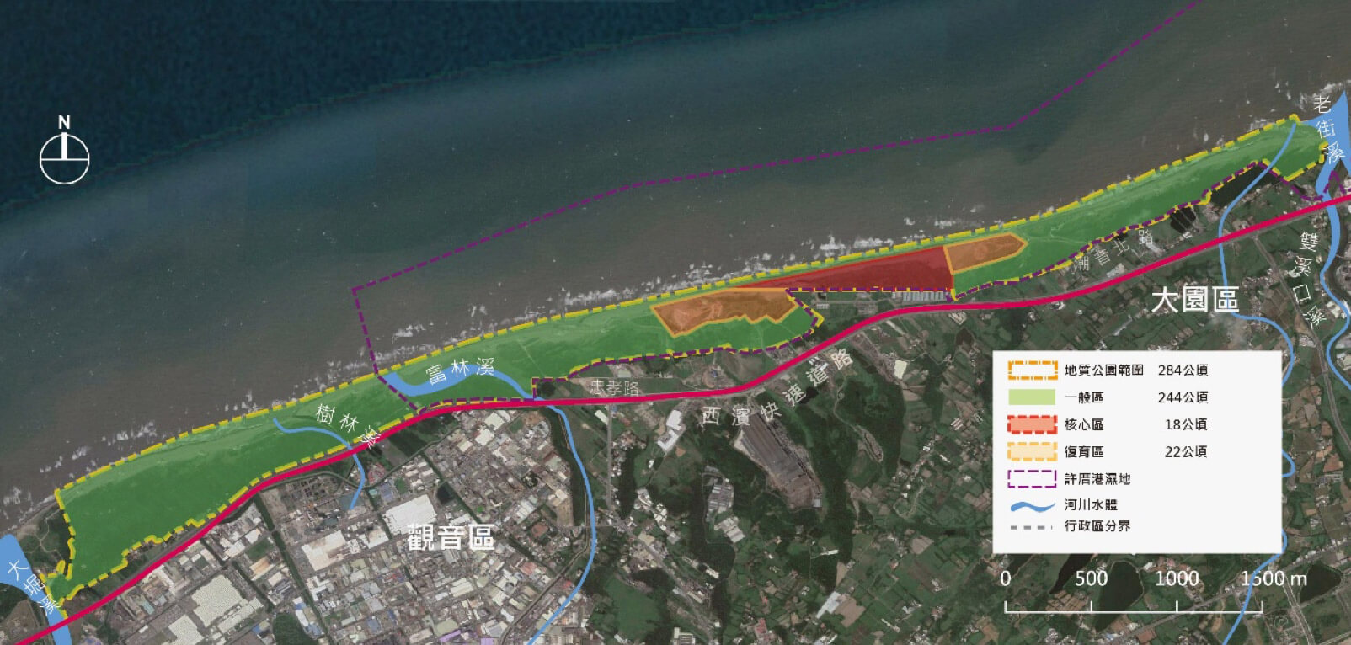
1-1草漯沙丘分布與位置
草漯沙丘位桃園市西北海岸，北起大園區老街溪口，南至觀音區大堀溪口，長約8.1公里，面積約284公頃。

Slide 7
1-2草漯沙丘的形成
豐富的沙源
強勁的風力
積沙的台地
Notes:
我們來觀察磁鐵沙吧!

Slide 8
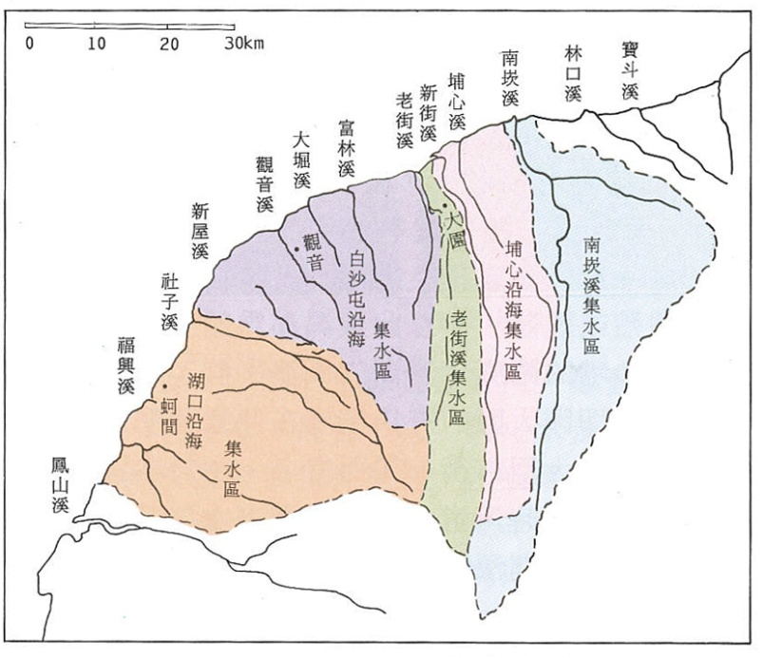
1-2-1豐富的沙源
河川(南崁溪、埔心溪、新街溪、老街溪、富林溪、大堀溪等)沿途帶著大量的漂沙出海，沙在沿岸流和波浪作用下沿岸、向岸運移，形成寬廣的沙灘，也為草漯沙丘提供豐富的沙源。
Notes:
桃園市西北海岸有南崁溪、埔心溪、新街溪、老街溪、富林溪、大堀溪等河川注入，帶來豐富的漂沙，漂沙注入臺灣海峽後，隨海岸沿岸流及潮汐帶來的漲退潮移動漂送，在海岸海底地勢較平緩地區堆積成沙灘。
退潮時廣闊的沙灘受強風吹襲及日曬後逐漸脫水，表層變得乾鬆，被沿海空曠地區強大的風力吹送即成為在地表懸浮吹送的風吹沙。

Slide 9
觀察小活動
請你拿起放大鏡和磁鐵仔細觀察沙子的秘密吧!
記得拿起筆寫下你的發現
和小組成員討論看看
你們的發現各有什麼一樣的的地方?
不一樣又在哪裡呢?

Slide 10
草漯沙丘不是只有一種沙
1.磁鐵砂：這些磁鐵砂是臺灣北部大屯火山區的火成岩
(安山岩)含有磁鐵礦，岩石風化後磁鐵砂被河
流沖刷至海岸，再由海流將這些磁鐵砂搬運到
桃園西北海岸
2.石英(灰色至白色半透明)：來自河流沿岸的岩石風化
3.板岩碎屑(黑色)：來自河流沿岸的岩石風化
4.貝殼砂：貝殼風化

Slide 11
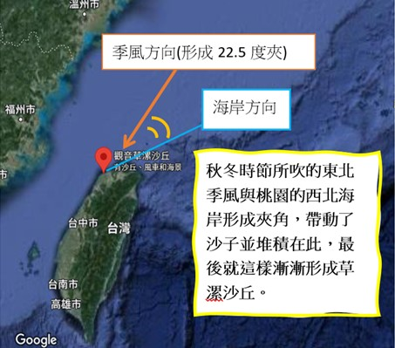
1-2-2強勁的風力
沿海地區沙灘上的乾沙，會隨風吹向內陸堆積。尤其冬季的東北季風，風能強大且強勁，為沙丘的塑造提供了強勁的驅動力。
Notes:
桃園市西北海岸 以海岸邊及東北季風(向陸風)夾角約22.5度左右，可行成與海岸平行的前列沙丘。
每年九月至隔年五月間東北風呈向陸吹送的風，這些風吹沙即受到風力的吹送，在海灘內側，因地勢較高，遇到植物或地物等障礙物，風力即削減，沙粒即堆積成平行海岸的縱沙丘，分布範圍北自與新北市交界的蘆竹鄉海湖附近，南抵與新竹縣交界的蚵殼港均有海岸沙丘的分布。

Slide 12
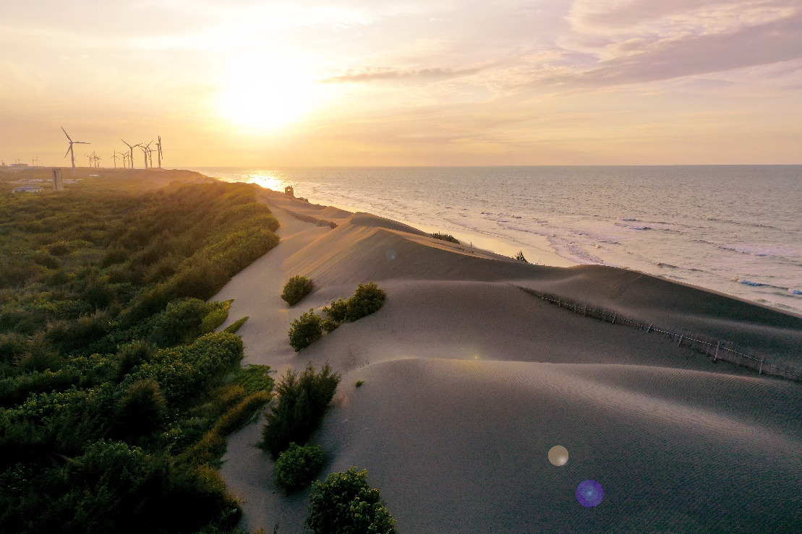
1-2-3積沙的台地
桃園西部的海岸平緩，陸側的小沖積平原提供了讓風沙停積下來的空間，濱海植被以及障礙物阻礙了沙吹進內陸，逐漸堆積成海岸沙丘發育的廣闊空間。

Slide 13
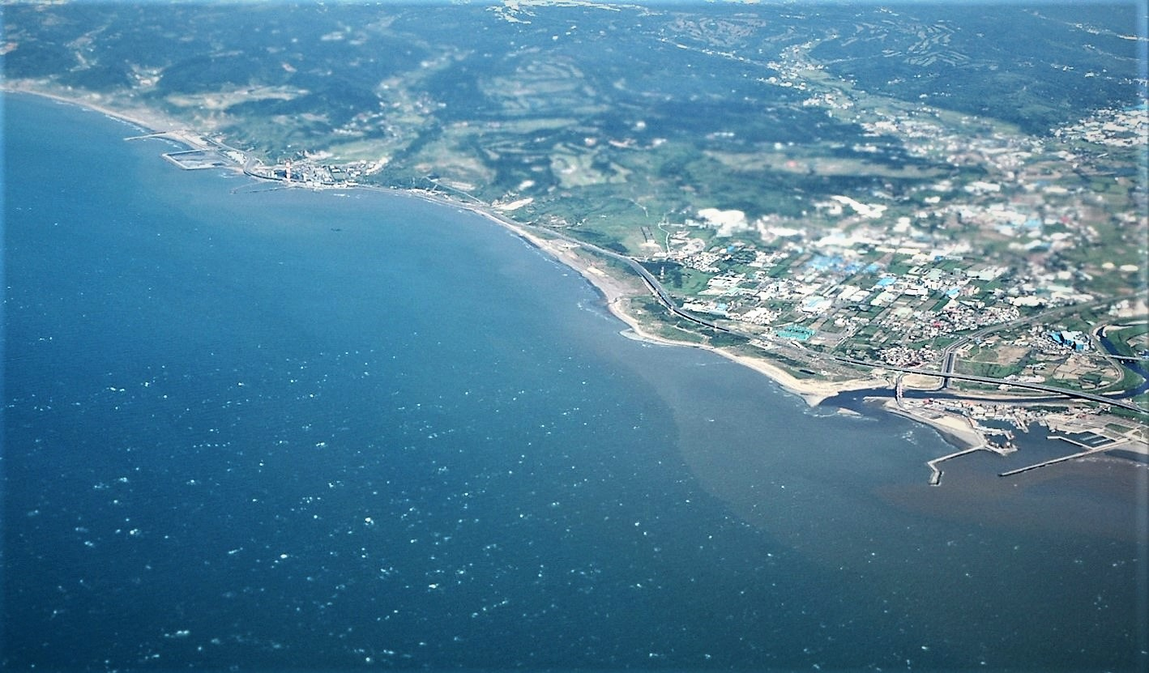
桃市沿海的漂沙

Slide 14
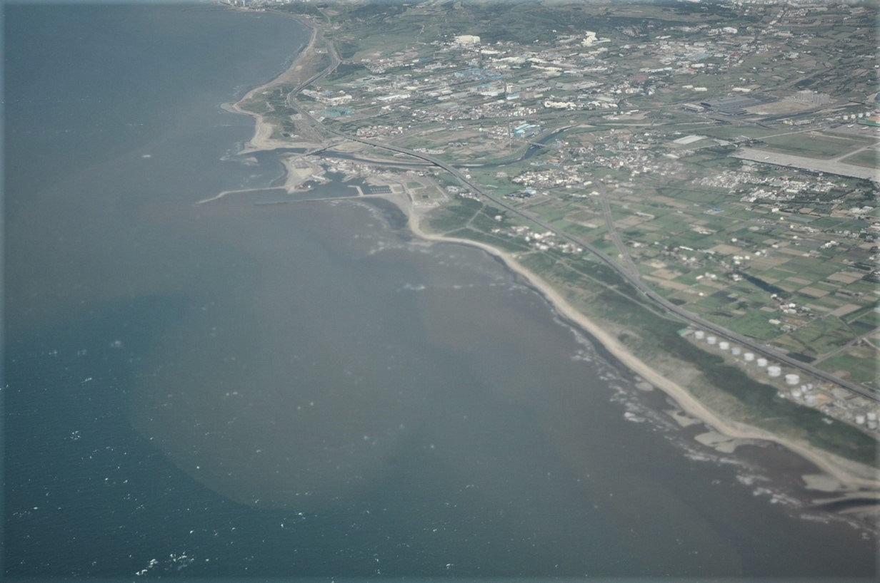
桃市沿海的漂沙

Slide 15
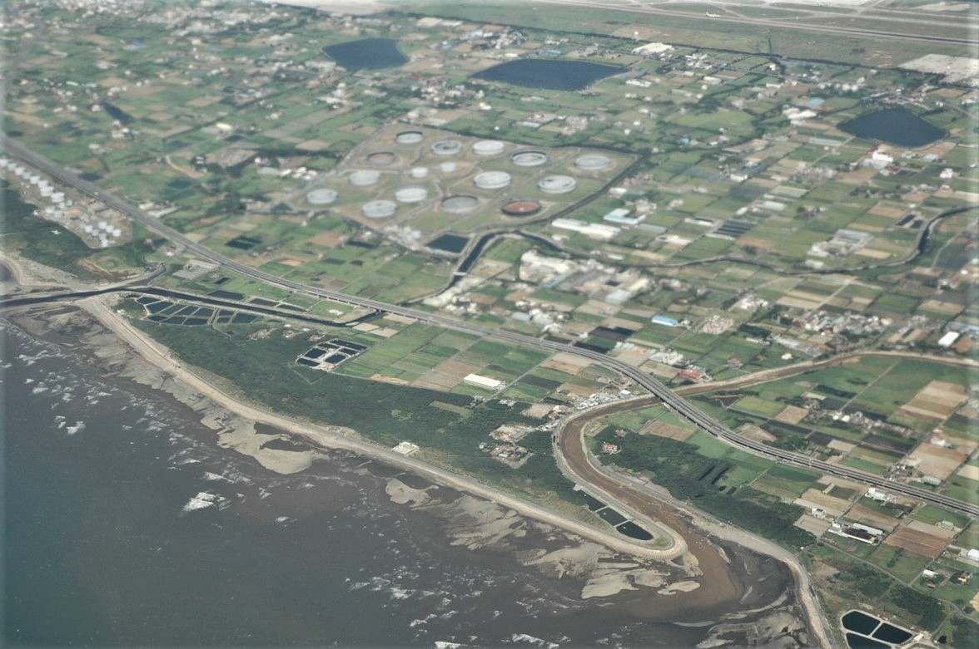
桃市沿海的漂沙

Slide 16
1-3草漯沙丘的資源-地質
草漯沙丘高達15-21公尺，這些沙層大部份為沿海各河川所攜帶出來的漂沙。冬日東北季風強大時，經常風沙飛揚，可說是小型的「撒哈拉沙漠」。
Notes:
我們來看看撒哈拉沙漠吧
https://www.youtube.com/watch?v=YAj0x8_DcKI

Slide 17
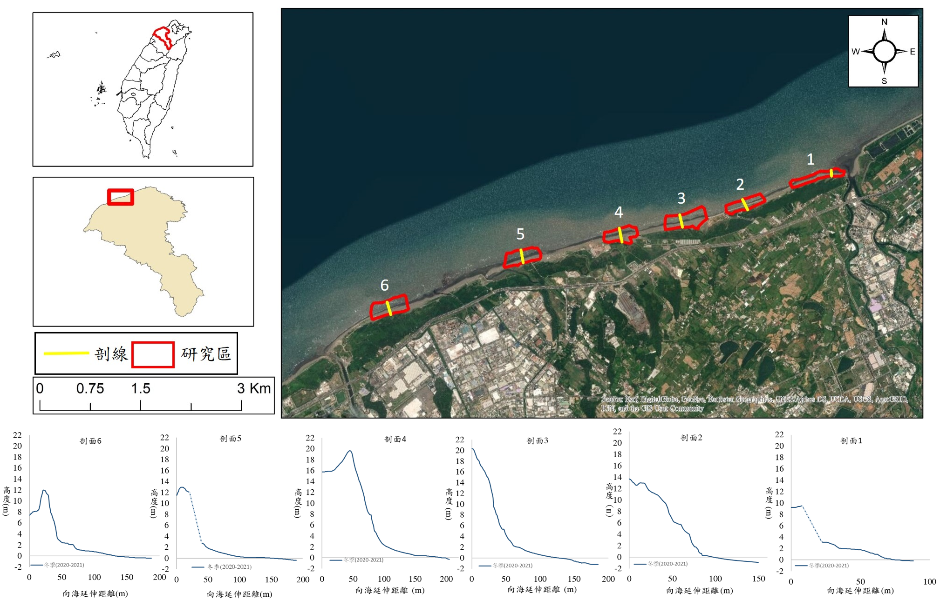
1-4草漯沙丘的資源-地形 沙丘的分布、高度及寬度
草漯沙丘等高線地形及高度剖面度
Notes:
草漯沙丘的分布北起大園區的老街溪口南至觀音區的大堀溪口，全長約8.1公里
高度最高處在12-15公尺之間，最高處在觀音區保障村垃圾場側，達15公尺高。
北段由老街溪口向南延伸至約2公里處（1-5號風力發電站所在）的寬度較窄，活動沙丘及固化沙丘加起來寬度約400公尺
由5號風力發電站向西南，沙丘漸寬，中段逐漸寬至450至500公尺（B-B’及D-D’剖面），南段自富林溪口以南，沙丘最寬(D-D’)，剖面處寬達600公尺，由航照上看可見活動沙丘內側，有寬濶的綠色防風林分布。

Slide 18
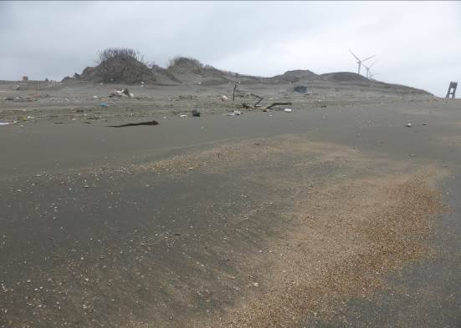
由許厝港看草漯沙丘最北端

Slide 19
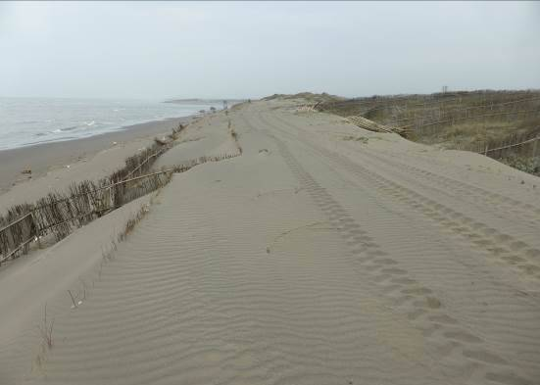
草漯沙丘北段高度及寬度較小

Slide 20
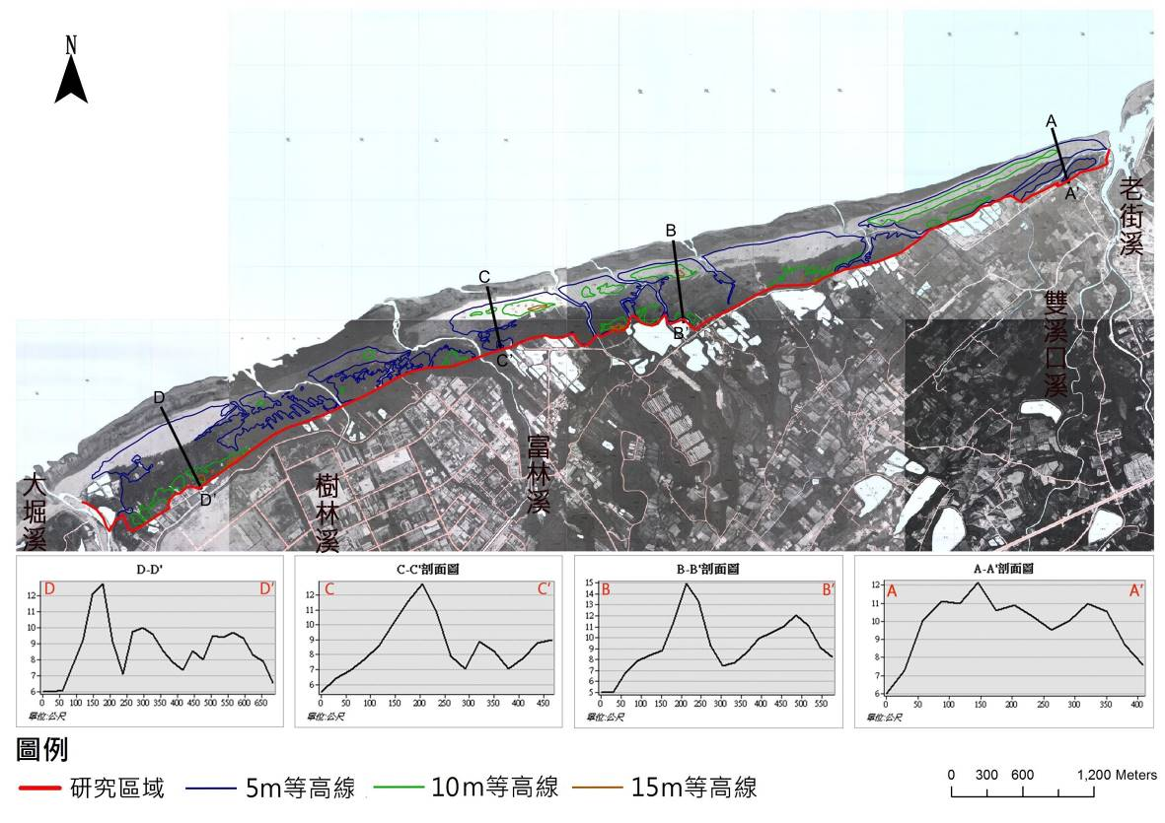
1-4草漯沙丘的資源-地形 沙丘的分布、高度及寬度
草漯沙丘等高線地形及高度剖面度
Notes:
草漯沙丘的分布北起大園區的老街溪口南至觀音區的大堀溪口，全長約8.1公里
高度最高處在12-15公尺之間，最高處在觀音區保障村垃圾場側，達15公尺高。
北段由老街溪口向南延伸至約2公里處（1-5號風力發電站所在）的寬度較窄，活動沙丘及固化沙丘加起來寬度約400公尺
由5號風力發電站向西南，沙丘漸寬，中段逐漸寬至450至500公尺（B-B’及D-D’剖面），南段自富林溪口以南，沙丘最寬(D-D’)，剖面處寬達600公尺，由航照上看可見活動沙丘內側，有寬濶的綠色防風林分布。

Slide 21
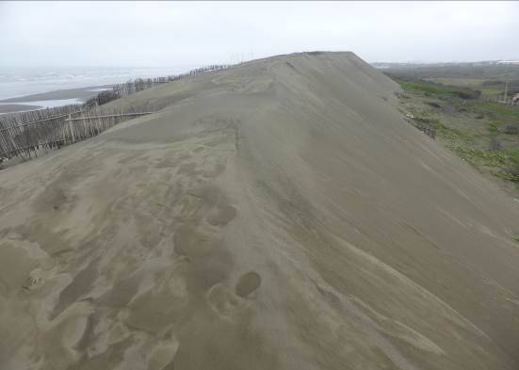
草漯沙丘中段(掩埋場附近)高度最大可至15公尺

Slide 22
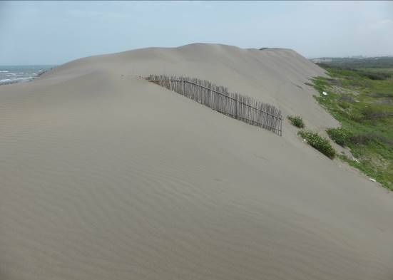

Slide 23
1-4草漯沙丘的資源-地形 沙丘的分布、高度及寬度
草漯沙丘等高線地形及高度剖面度
Notes:
草漯沙丘的分布北起大園區的老街溪口南至觀音區的大堀溪口，全長約8.1公里
高度最高處在12-15公尺之間，最高處在觀音區保障村垃圾場側，達15公尺高。
北段由老街溪口向南延伸至約2公里處（1-5號風力發電站所在）的寬度較窄，活動沙丘及固化沙丘加起來寬度約400公尺
由5號風力發電站向西南，沙丘漸寬，中段逐漸寬至450至500公尺（B-B’及D-D’剖面），南段自富林溪口以南，沙丘最寬(D-D’)，剖面處寬達600公尺，由航照上看可見活動沙丘內側，有寬濶的綠色防風林分布。

Slide 24
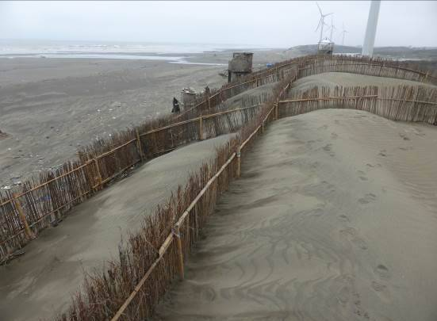
草漯沙丘南段(富林溪以南沙丘)高度約12-13公尺

Slide 25
1-4草漯沙丘的資源-地形 沙丘的分布、高度及寬度
草漯沙丘等高線地形及高度剖面度
Notes:
草漯沙丘的分布北起大園區的老街溪口南至觀音區的大堀溪口，全長約8.1公里
高度最高處在12-15公尺之間，最高處在觀音區保障村垃圾場側，達15公尺高。
北段由老街溪口向南延伸至約2公里處（1-5號風力發電站所在）的寬度較窄，活動沙丘及固化沙丘加起來寬度約400公尺
由5號風力發電站向西南，沙丘漸寬，中段逐漸寬至450至500公尺（B-B’及D-D’剖面），南段自富林溪口以南，沙丘最寬(D-D’)，剖面處寬達600公尺，由航照上看可見活動沙丘內側，有寬濶的綠色防風林分布。

Slide 26
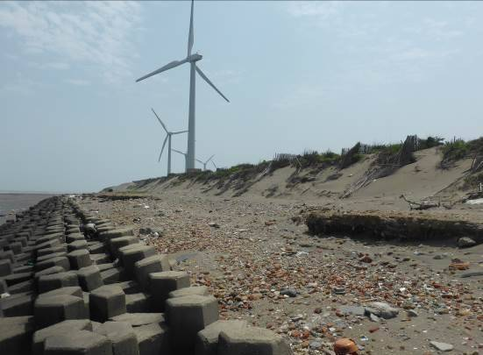
草漯沙丘南段(大堀溪口以北)高度在8公尺以下

Slide 27
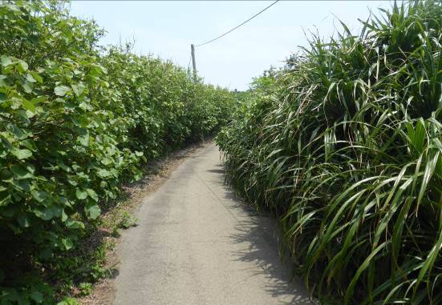
草漯沙丘南段的密集防風林

Slide 28
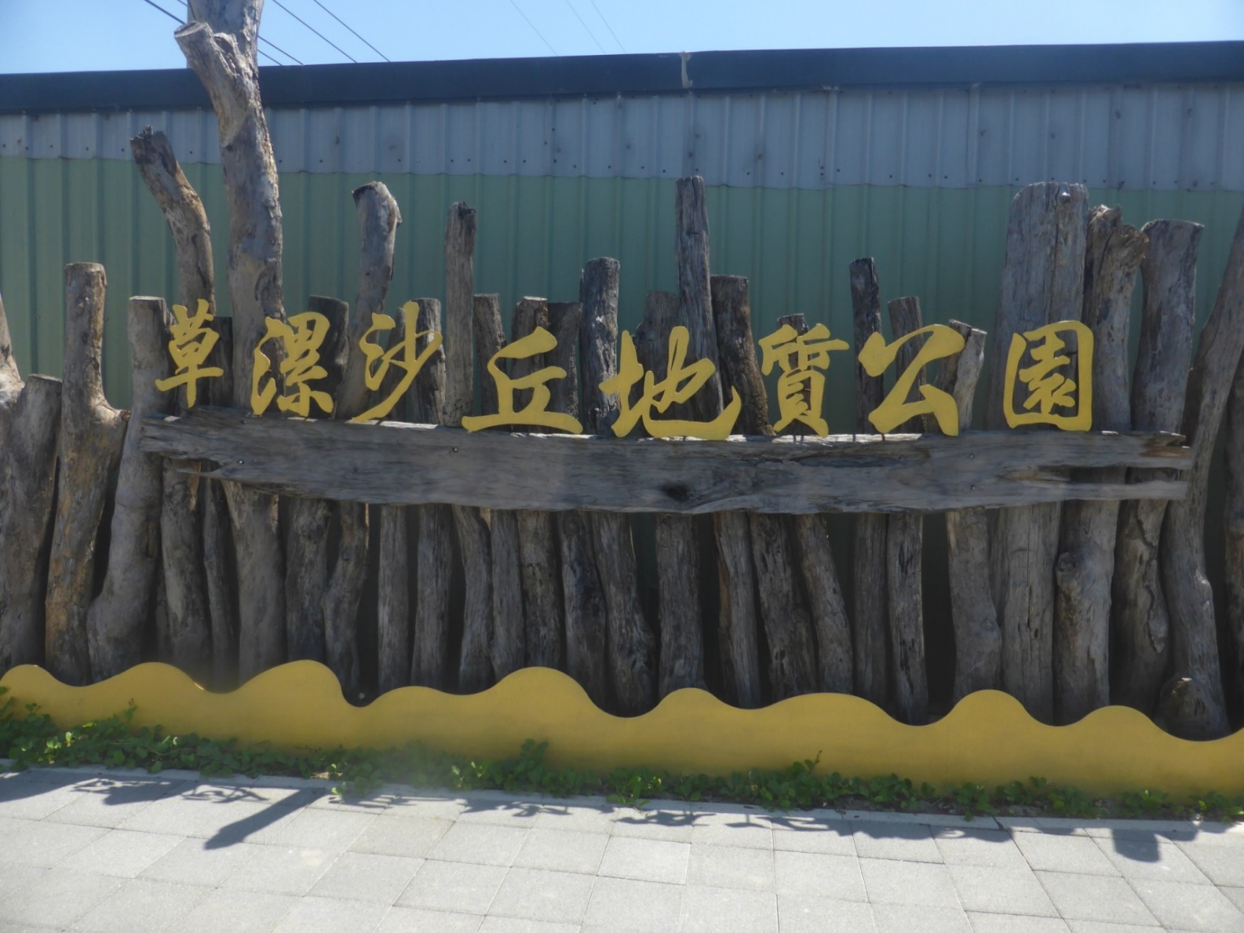
貳、沙丘地景的價值
Notes:
全台唯一!!!獨特性!!!以臺灣的海岸環境觀之，海岸沙丘包括草漯沙丘為海岸的第一道防線，與海岸平行，有時數列分布，可以阻擋海岸快速被侵蝕。除了最外側的活動沙丘 ，內側沙丘經常有防風林生長，加上沙丘地形的凸起，可以保護海岸內側的陸地不致被飽含氯離子及鈉離子的海風直接吹襲及侵蝕，保護沿海的農作物及房舍。

Slide 29
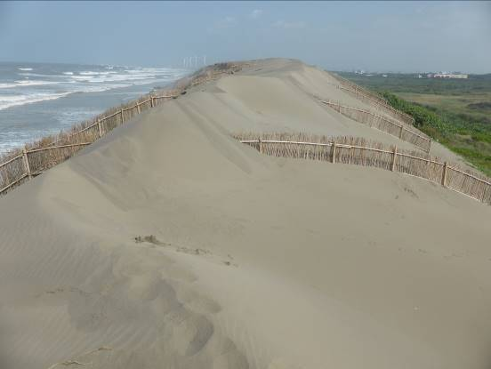
2-1保護海岸的功能
高大的沙丘為海岸的第一道防線，與海平行，可以阻擋海岸快速被侵蝕。
Notes:
以臺灣的海岸環境觀之，海岸沙丘包括草漯沙丘為海岸的第一道防線，與海岸平行，有時數列分布，可以阻擋海岸快速被侵蝕。除了最外側的活動沙丘 ，內側沙丘經常有防風林生長，加上沙丘地形的凸起，可以保護海岸內側的陸地不致被飽含氯離子及鈉離子的海風直接吹襲及侵蝕，保護沿海的農作物及房舍。

Slide 30
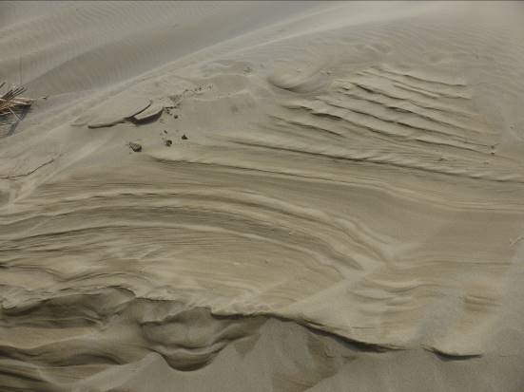
2-2地景教育的價值
沙丘有多變化的層理，與地面的裸露狀態、風力的大小和風向的持續性或變化性有密切的關係
Notes:
沙丘通常為乾燥地區，例如沙漠氣候最常看到的風積地形，在海岸地區並不十分常見，其發育過程與沉積物的（沙粒）供應的多寡，地面的裸露狀態、風力的大小和風向的持續性或變化性有密切的關係，可說是涉及岩圈、水圈和氣圈交互作用的產物。草漯沙丘為臺灣本島海岸沙丘中形態最完整者，可以做為地形學或地質學風成作用的最佳教學地點，教導學生形成沙丘的營力、堆積物質與形態變化間的動態關係

Slide 31
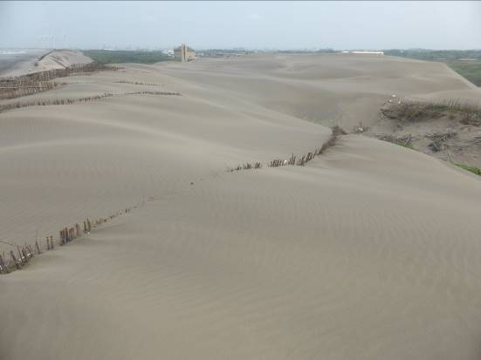
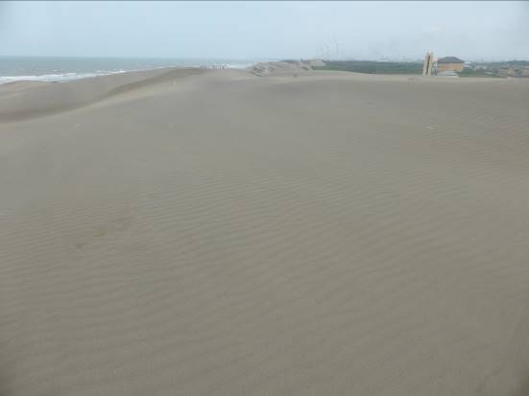
2-3地景欣賞及保育的價值
↓沙丘表面有美麗的沙漣
↑沙丘有柔和的外形，具有線條之美
Notes:
草漯沙丘為臺灣海岸的沙丘中形態及保存較完整者，其柔和的沙脊，多變化的形態，表面常有的沙漣，複雜的交錯層理，瞬時變化的造形，具有地景欣賞中的造形美、線條美、動態美及稀有美等特性，值得欣賞保育。

Slide 32
防風林及草本植物生長區
2-4生態教育的價值
Notes:
海岸沙丘區長期處於缺水、強風、多鹽及日夜溫差大的氣候下，生態環境異於內陸環境，僅有少數耐旱抗鹽的海濱植物如馬鞍藤、蔓荊（海埔姜）、林投、草海桐、木麻黄、黄槿、番杏等，能夠在此生長。這些沙丘植物為適應惡劣的生存環境，發展出特有的生存機制
匍匐生長：將本身的莖與葉儘量貼近地面，以避免強風及鹽害。
不定根的延伸：在呀的節上長出不定根，除可固定植物本身，亦可增加根部水份及養份的吸收。
莖葉特化：莖葉肥厚，葉被臘質、絨毛，或特化成細針狀，可避免水份的過度蒸散。
隱莖藏根：除了根深植於地下外，將莖也埋藏於沙層之下，以避免強風及鹽害。
這些功能獨特的植物構成了沙丘生態系，活動沙丘內側的防風林及草本植物生長區就是呈現最佳沙丘生態系的天然教室，可供戶外教學使用。

Slide 33
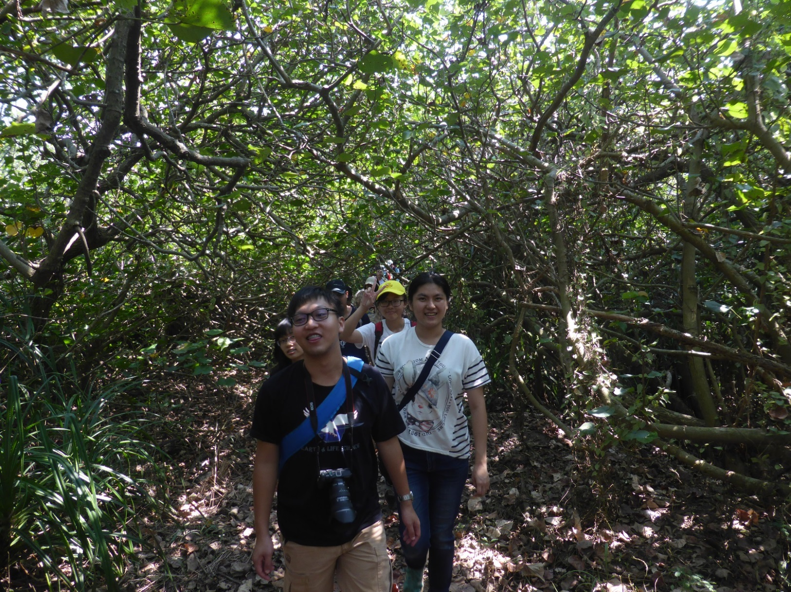
潮音防風林內

Slide 34
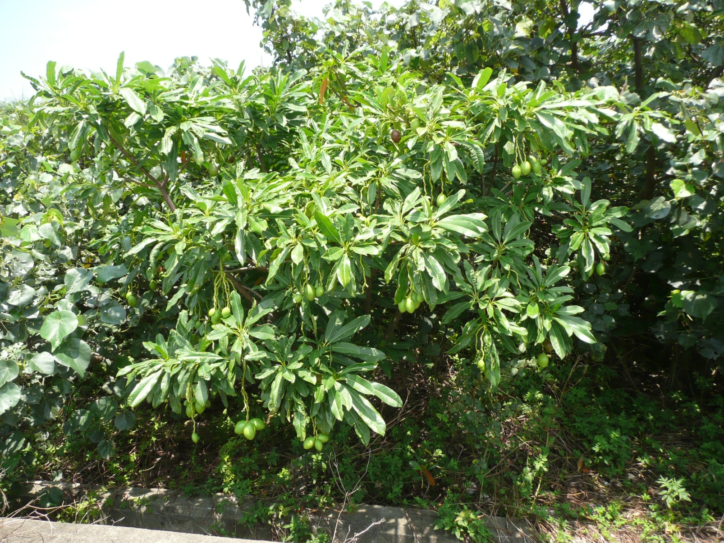
海檬果
Notes:
https://www.tyoca.gov.tw/%E6%B5%B7%E5%B2%B8%E4%BF%9D%E8%82%B2/%E8%8D%89%E6%BC%AF%E6%B2%99%E4%B8%98/
常見濱海植物
https://www.tyoca.gov.tw/%E6%B5%B7%E6%B4%8B%E6%95%99%E8%82%B2/%E7%94%9F%E6%85%8B%E6%97%85%E9%81%8A/%E6%BF%B1%E6%B5%B7%E5%B8%B8%E8%A6%8B%E5%8B%95%E6%A4%8D%E7%89%A9%E4%BB%8B%E7%B4%B9/

Slide 35
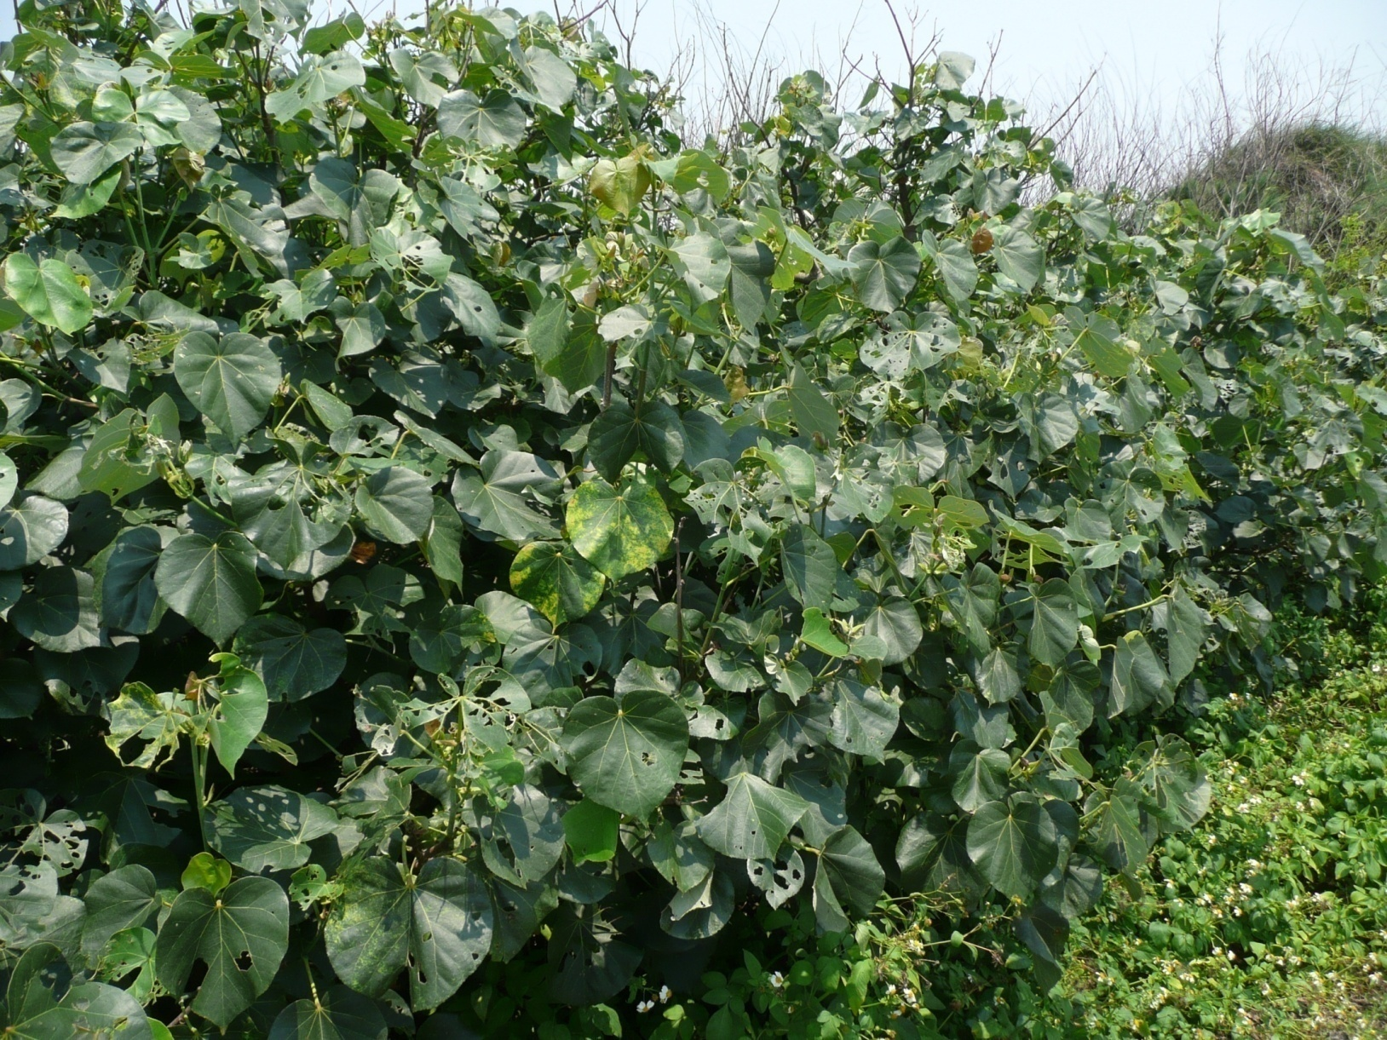
黃槿

Slide 36
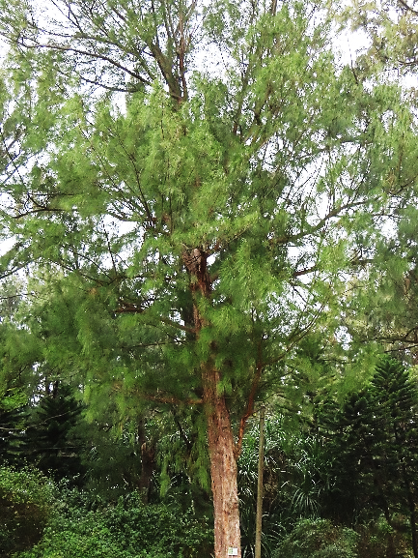
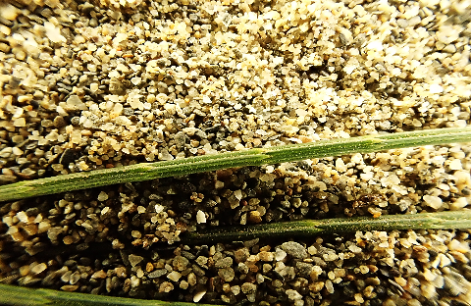
木麻黃
葉片特寫
Notes:
公母葉

Slide 37
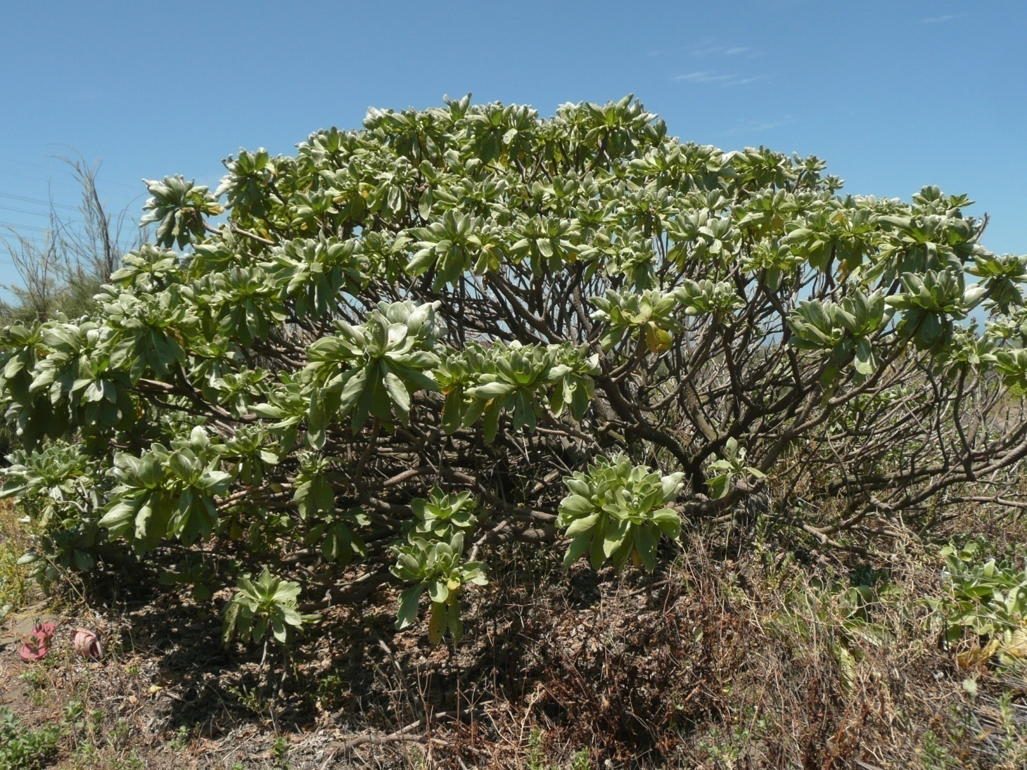
白水木

Slide 38
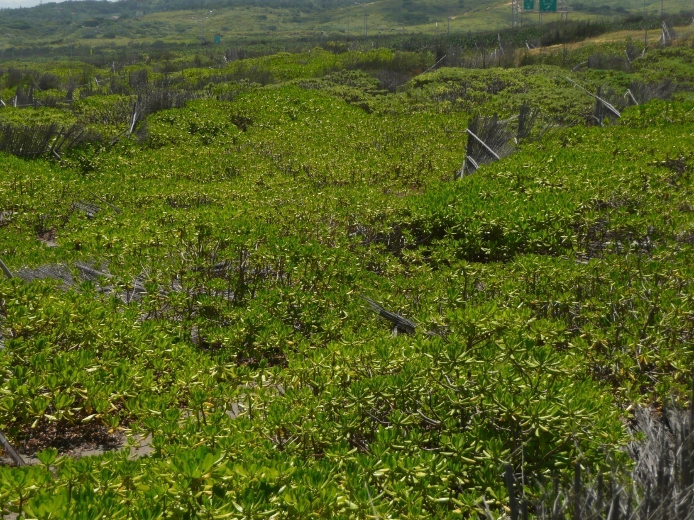
草海桐

Slide 39
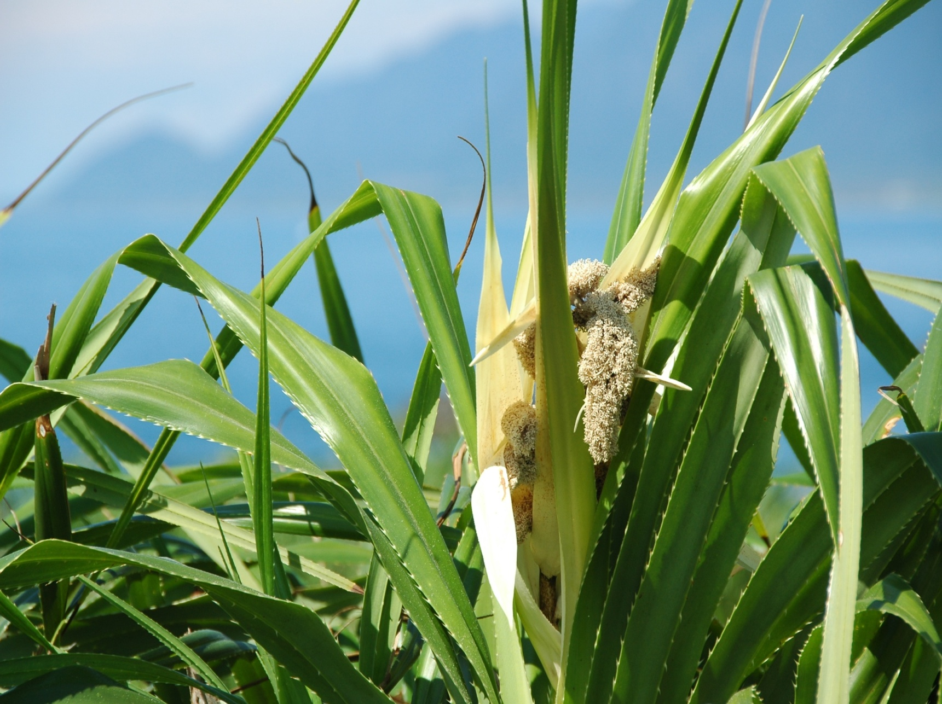
林投雄花

Slide 40
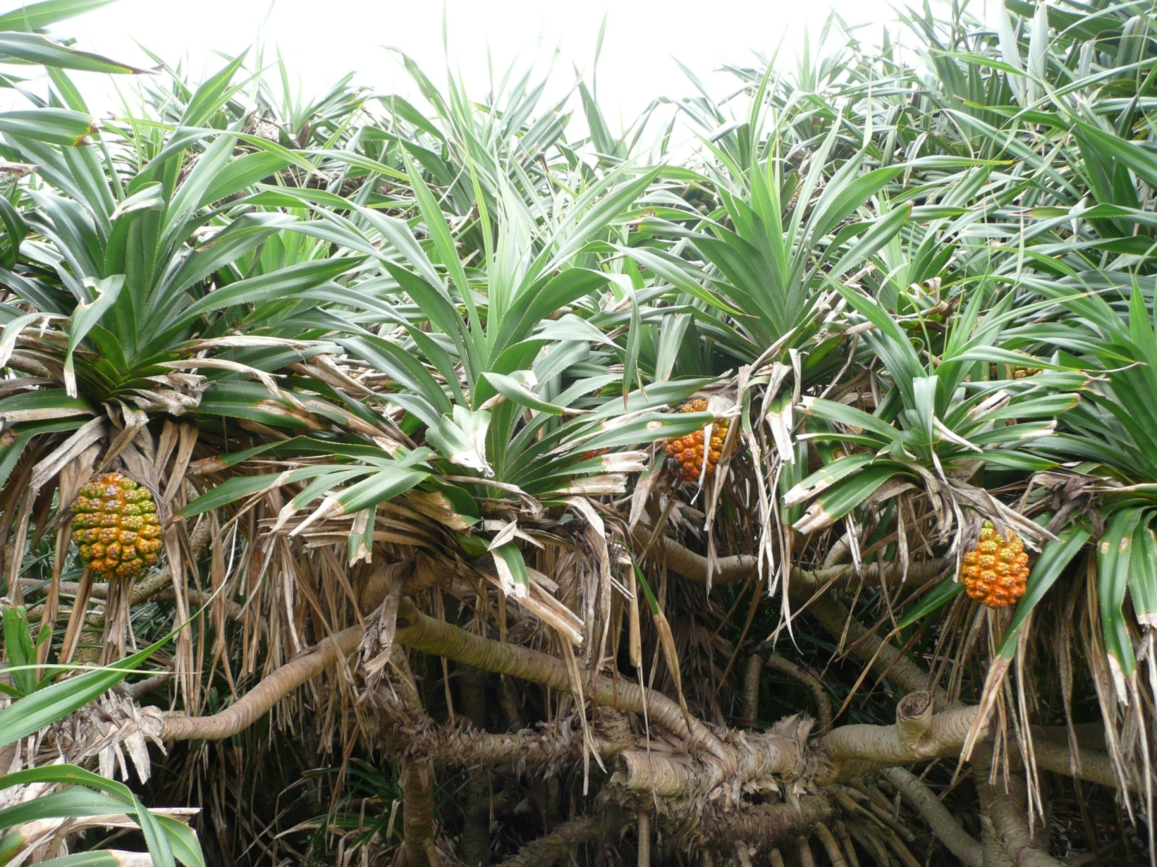
林投果實
Notes:
林投

Slide 41
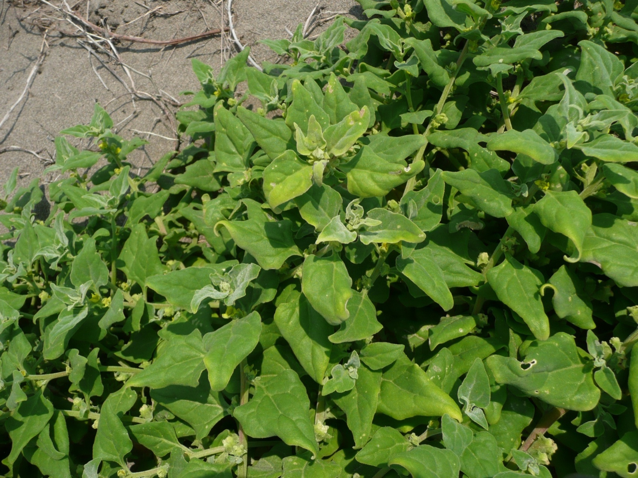
番杏

Slide 42
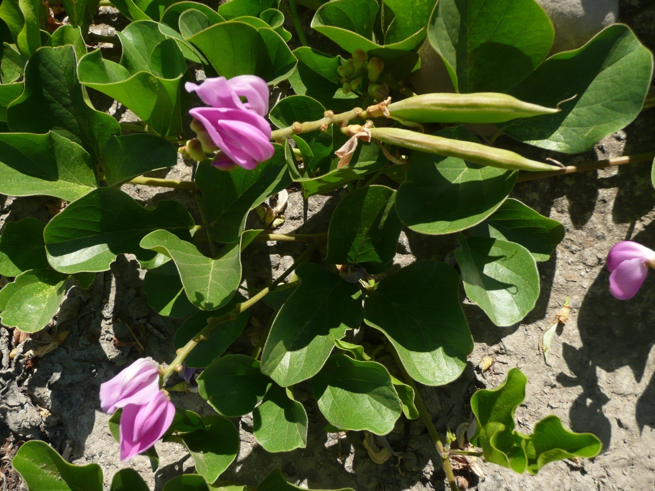
濱刀豆

Slide 43
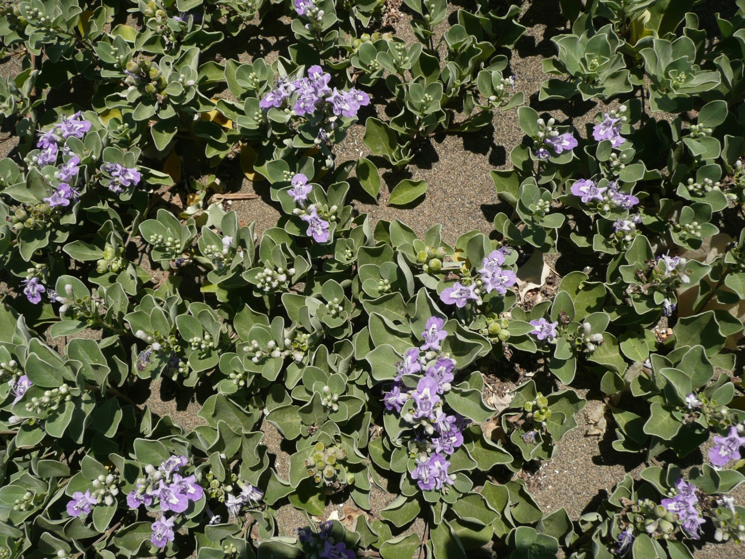
海浦姜(蔓荊)

Slide 44
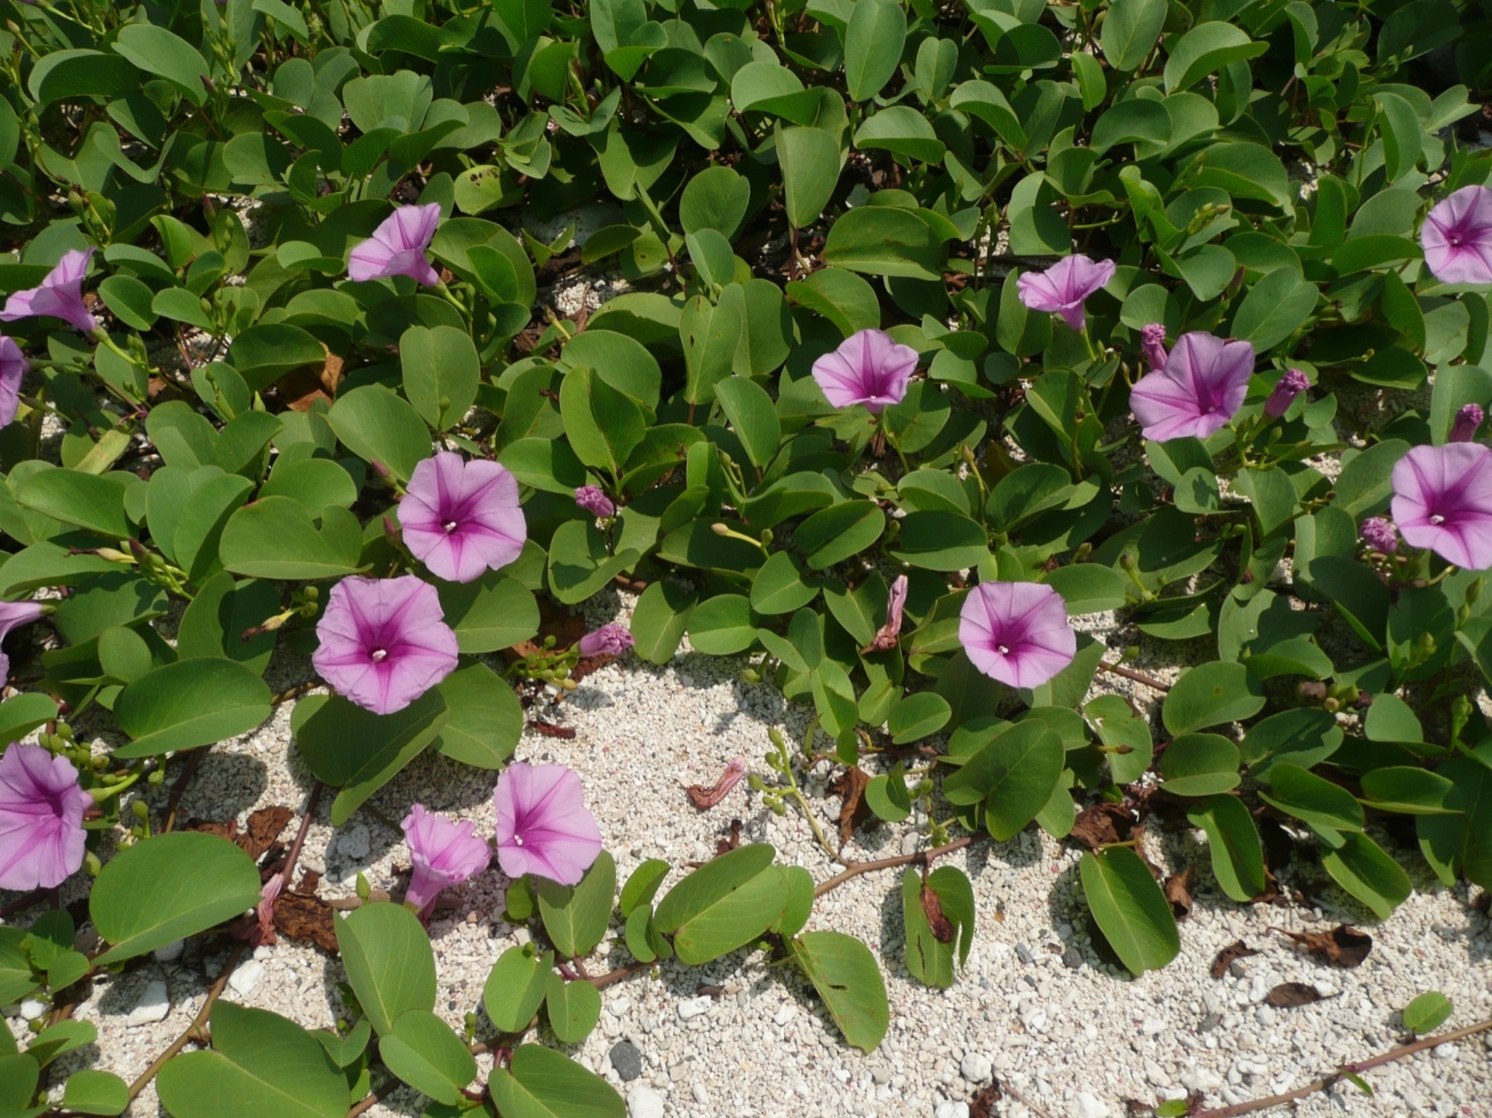
馬鞍藤

Slide 45
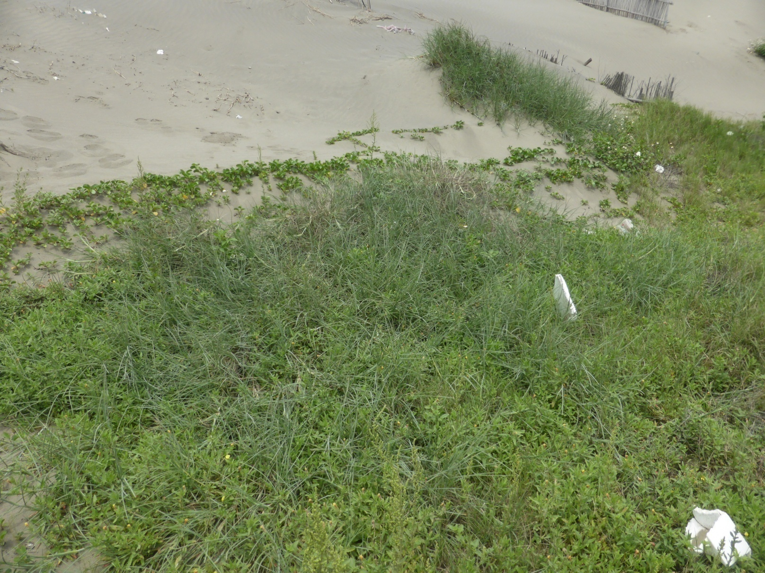
濱刺麥與裂葉月見草

Slide 46
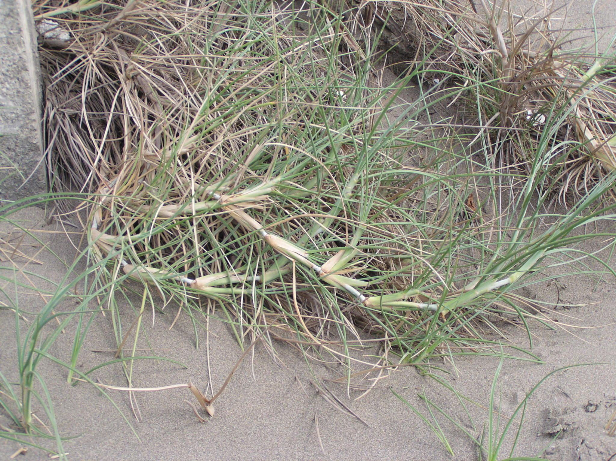
濱刺麥

Slide 47
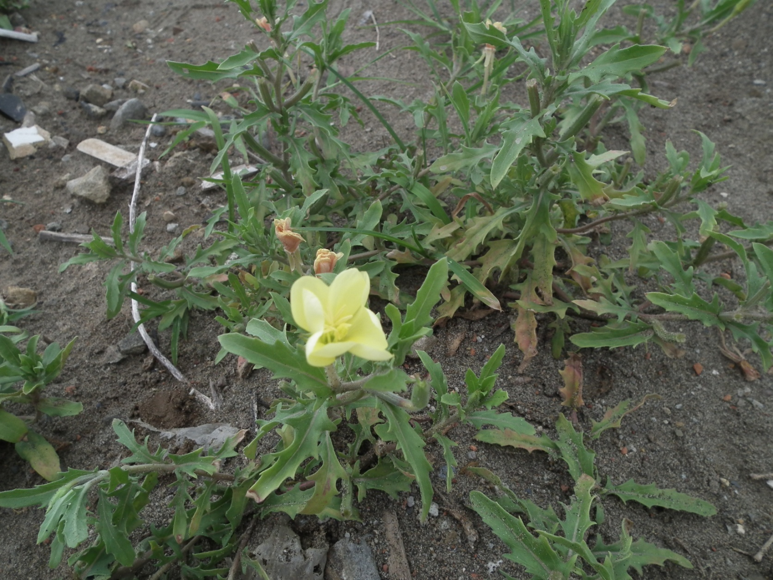
月見草

Slide 48
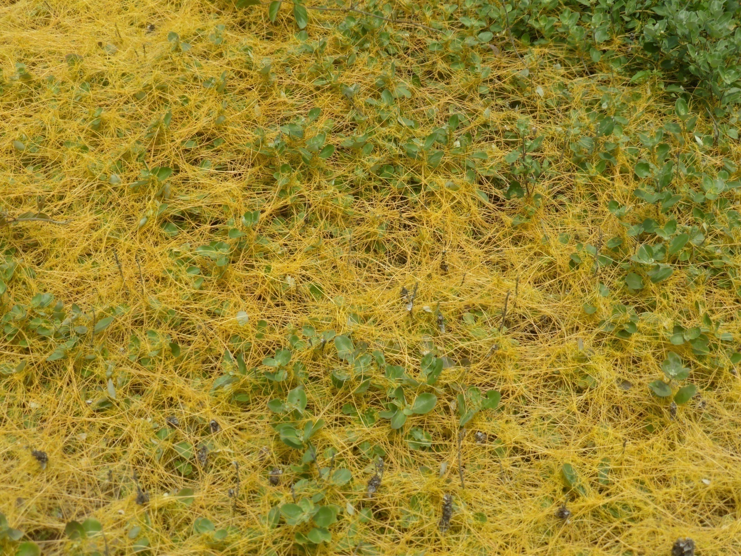
菟絲子

Slide 49
沙丘植物特性
海岸沙丘區長期處於
缺水、強風、多鹽及
日夜溫差大的氣候，為適應惡劣的生存環境，這些植物發展出特有的生存機制。

Slide 50
沙丘植物特性
1.匍匐生長：將本身的莖與葉儘量貼近地面， 以避免強風及鹽害。
2.不定根的延伸：在芽的節上長出不定根，除可固定植物本身，亦可增加根部水份及養份的吸收。
3.莖葉特化：莖葉肥厚，葉被臘質、絨毛，或特化成細針狀，可避免水份的過度蒸散。
4.隱莖藏根：除了根深植於地下外，將莖也埋藏於沙層之下，以避免強風及鹽害。

Slide 51
草漯沙丘的威脅
草漯沙丘的景點受到多重的威脅，甚至破壞。
主要可見的威脅及破壞，
有五大類。

Slide 52
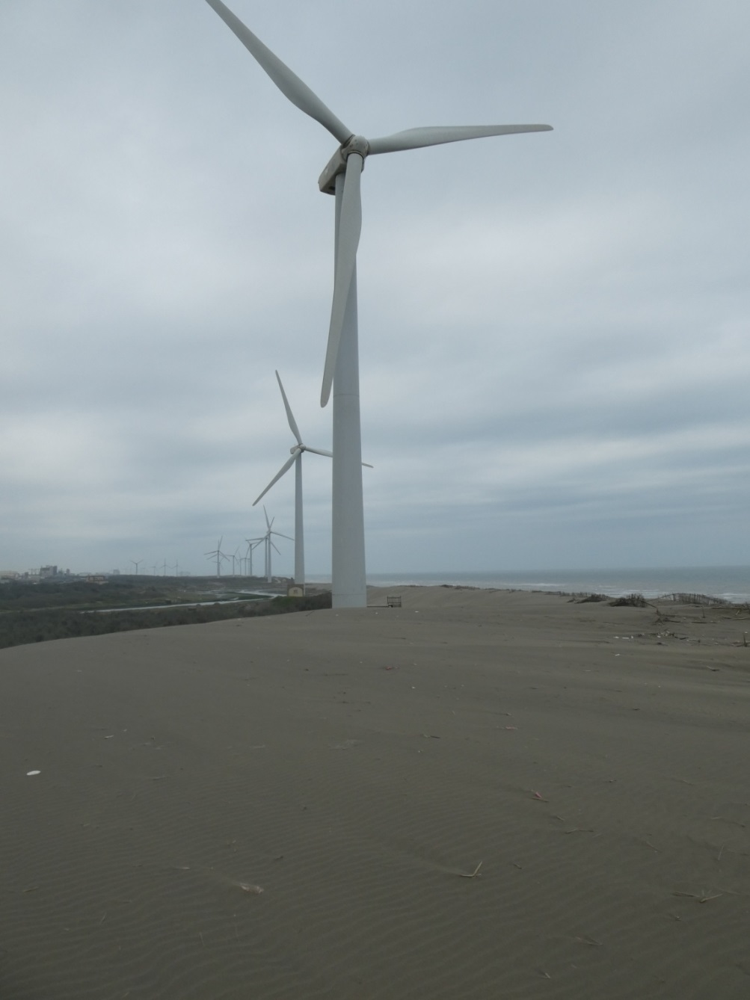
1.風力發電站的開發與建置

Slide 53
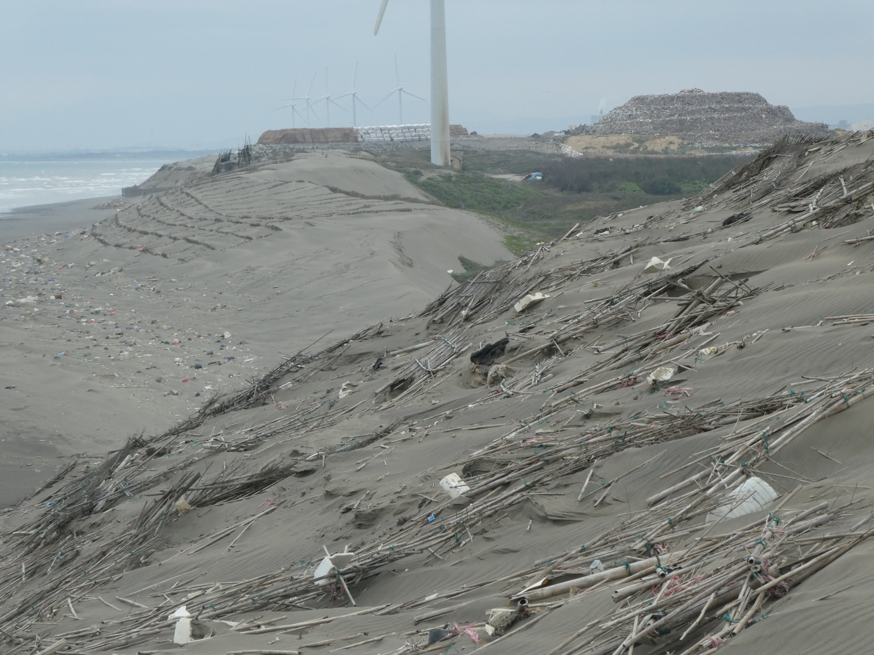
2.垃圾掩埋場的開闢

Slide 54
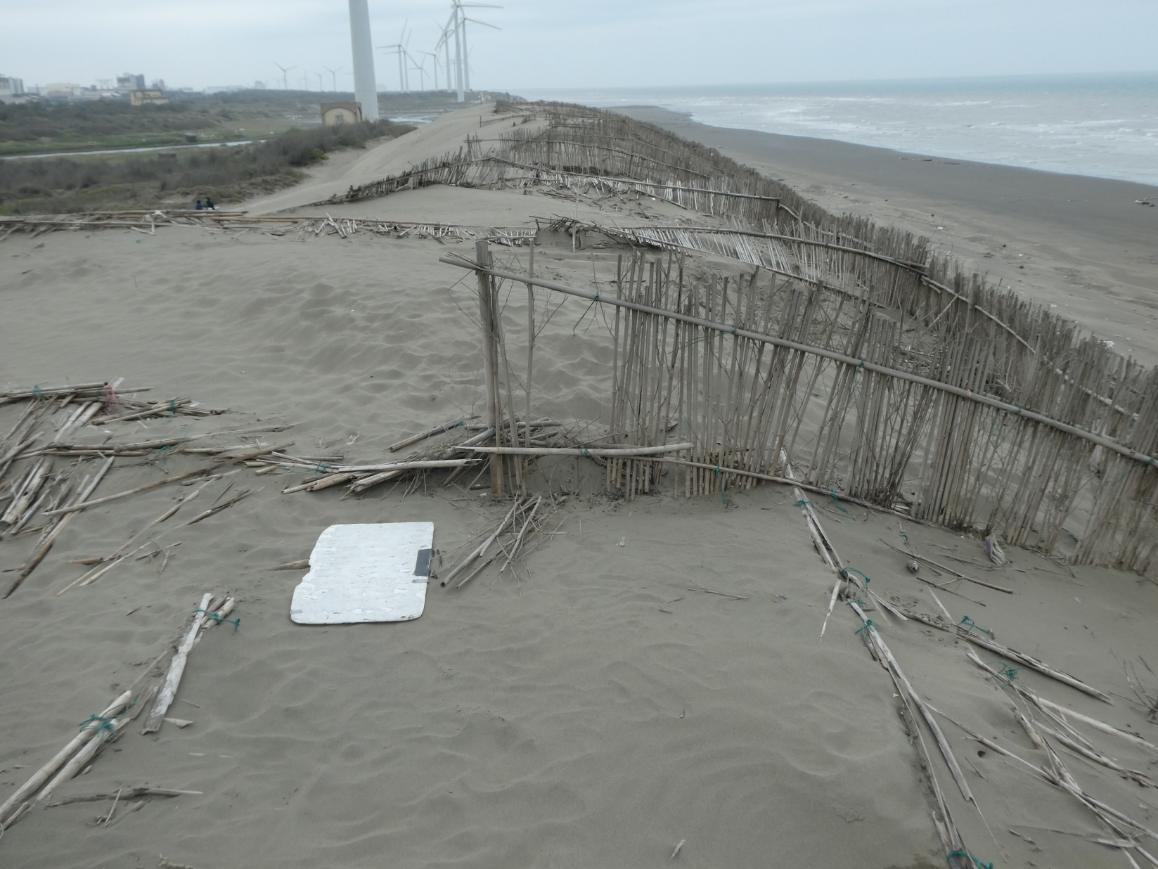
3.堆砂籬

Slide 55
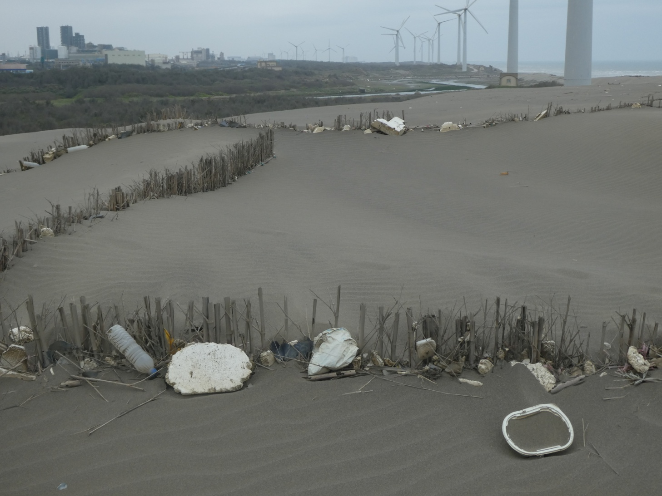
4.廢棄物問題

Slide 56
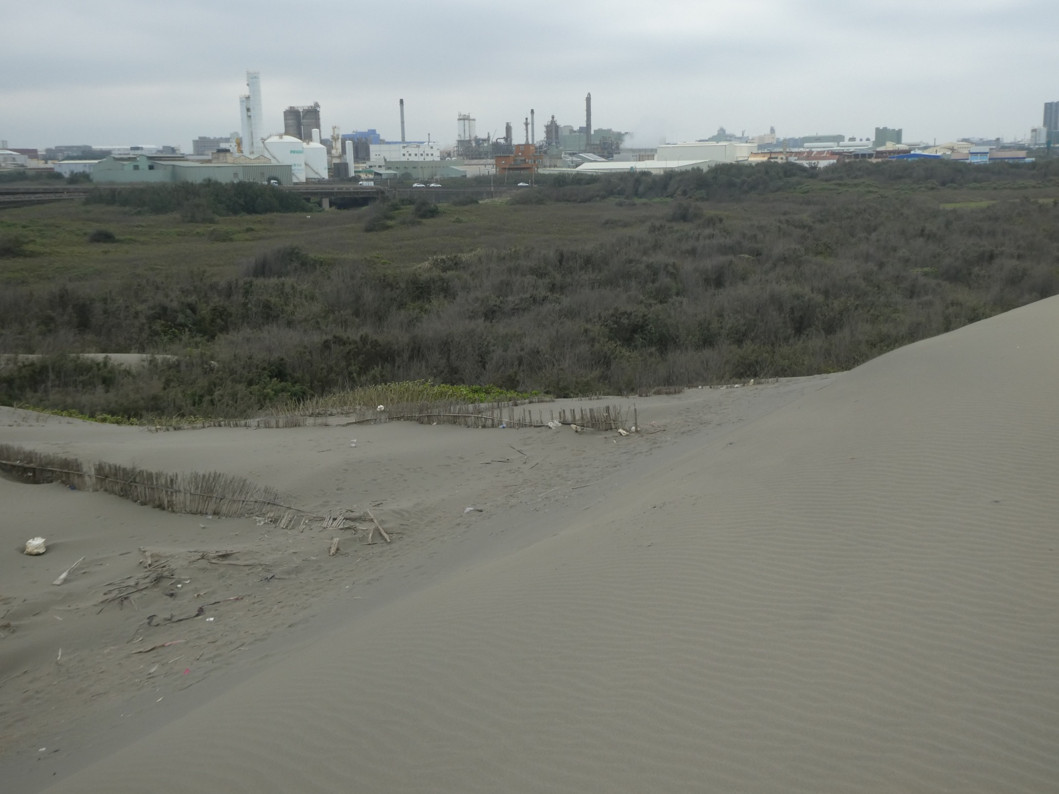
5.工業區及民生污水排放

Slide 57
回饋與反思
我們可以做些什麼事?

Slide 58
參考影片
https://www.youtube.com/watch?v=Z3iKPDA3zlI&ab_channel=TVBSNEWS
https://www.youtube.com/watch?v=7-FeX65Y3HI&ab_channel=%E6%B0%91%E8%A6%96%E6%96%B0%E8%81%9E%E7%B6%B2FormosaTVNewsnetwork

Slide 59
https://www.youtube.com/watch?v=9qVnkbWF84E
https://www.youtube.com/watch?v=j4UbmdFT3EQ
https://www.youtube.com/watch?v=QitTGZaVdj8&ab_channel=%E5%85%AB%E5%A4%A7%E6%B0%91%E7%94%9F%E6%96%B0%E8%81%9E

Slide 60
https://www.youtube.com/watch?v=QDLa8Auf50s&ab_channel=GeniusStar

